Slide 1
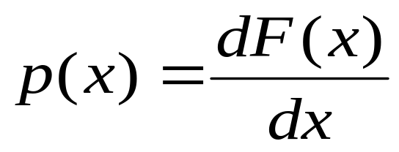
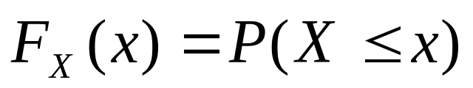
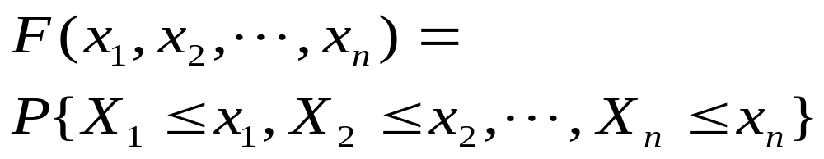
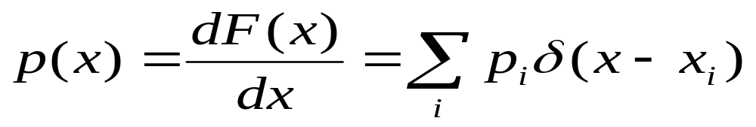

第一章 随机变量基础
本章要点：
1 . 随机变量的概率分布及其概率密度
对于离散随机变量，其概率密度函数为:

Slide 2
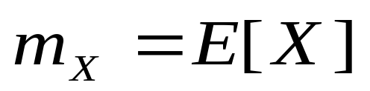
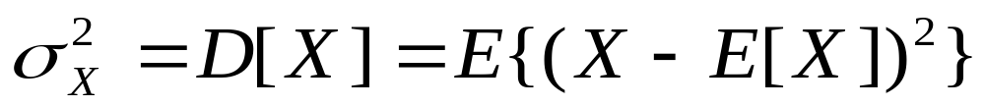
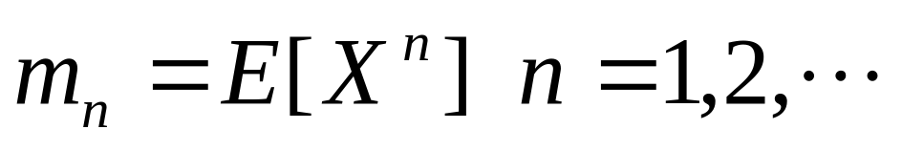
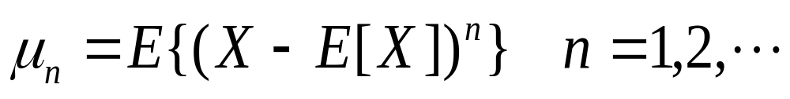
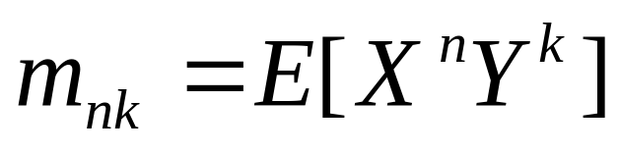
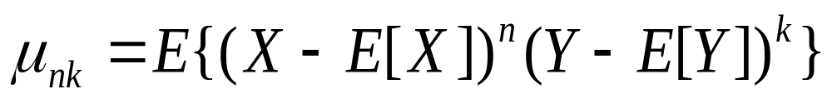
2.随机变量的数字特征
均值
方差
n阶原点矩
n阶中心矩
X和Y的n+k阶联合原点矩
X和Y的n+k阶联合中心矩

Slide 3
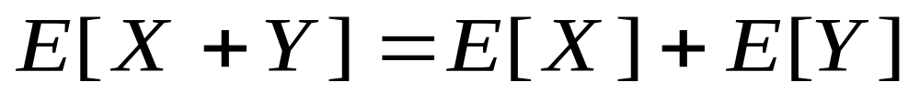
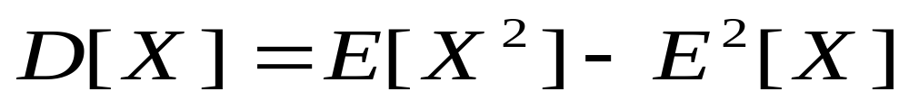
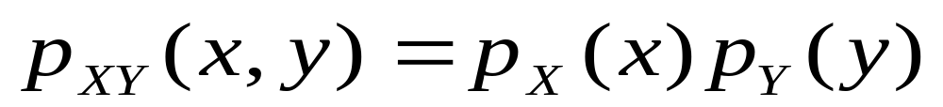
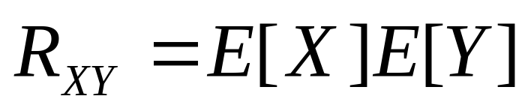
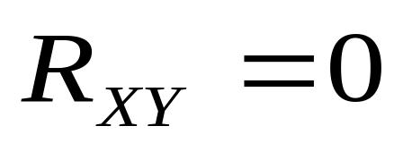
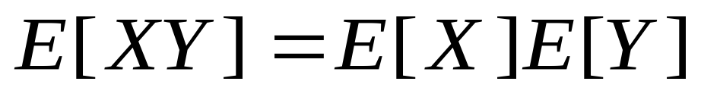
随机变量数字特征的性质
统计独立
不相关
互相正交
若X、Y是二个相互独立的随机变量，则有

Slide 4
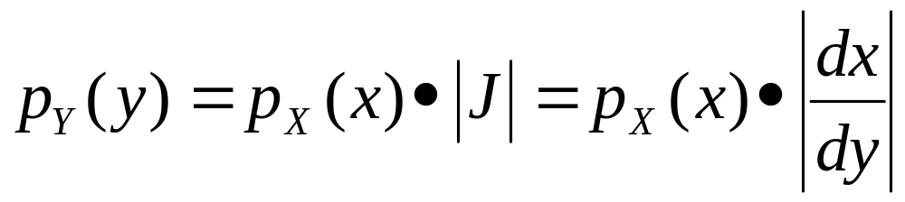
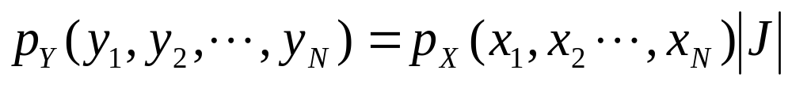
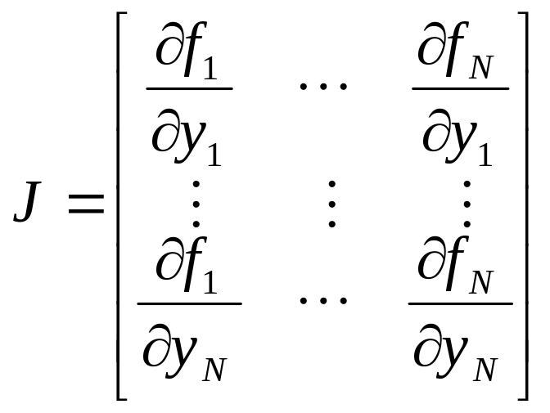
3 随机变量的函数
一维随机变量单调函数Y=g(X)的分布
多维随机变量函数的分布
其中

Slide 5
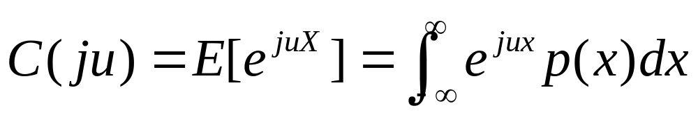
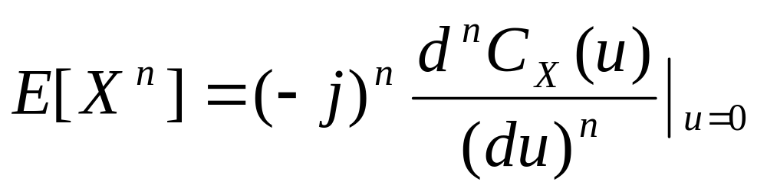
4 随机变量的特征函数及其性质
随机变量的特征函数与概率密度是一对傅立叶变换。
重要性质：
1. 两两相互独立的随机变量之和的特征函数等于各个随机变量的特征函数之积。
即：两两相互独立随机变量之和的概率密度等于两随机变量的概率密度的卷积。
2. 随机变量X的n阶原点矩，可由其特征函数的n次导数求得。

Slide 6
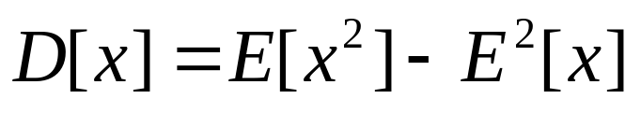
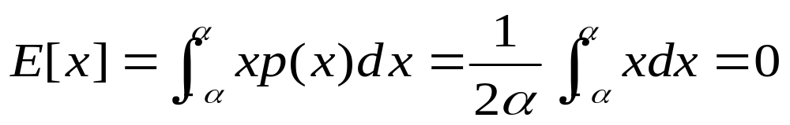
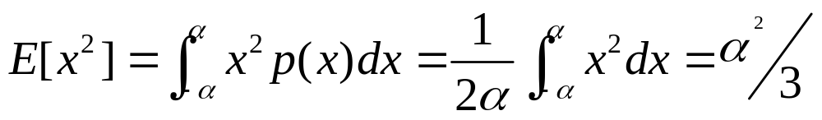
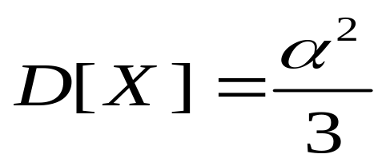
1.4
解: (1) 直接由方差的性质可知
由题可得：
所以

Slide 7
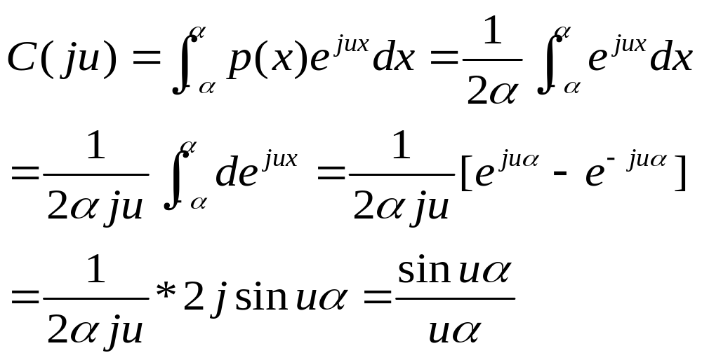
(2)由特征函数的定义可知:

Slide 8
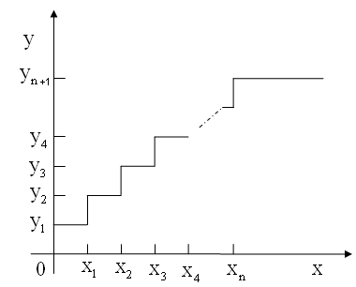
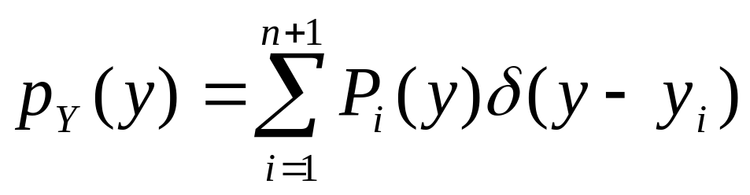
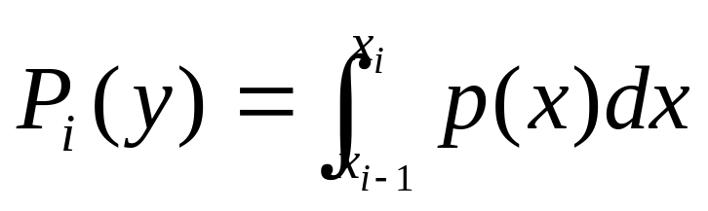
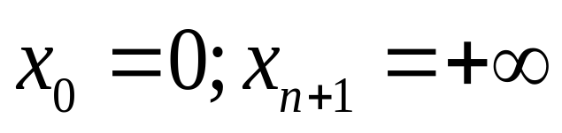
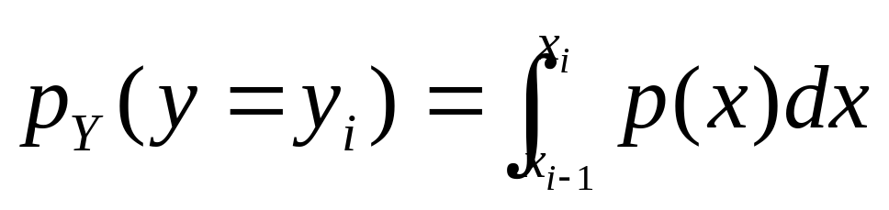
1.7 解:(1)由量化器特性图可知：
其中：
且有
不完整解：

Slide 9
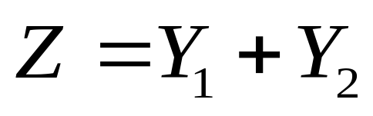
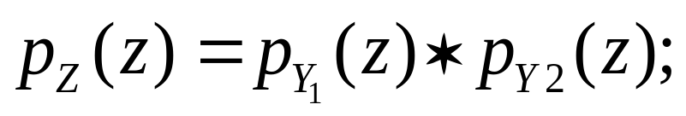
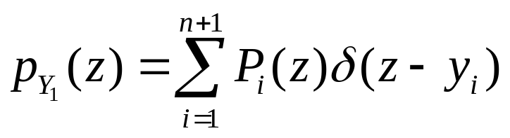
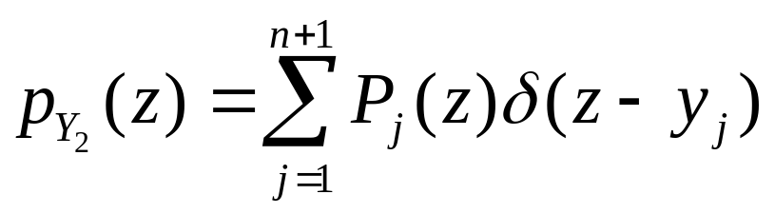
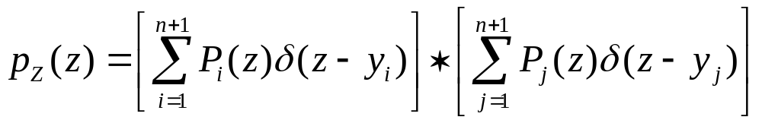
(2)
因为它们是独立的，所以有：
由(1)可知：
所以：

Slide 10
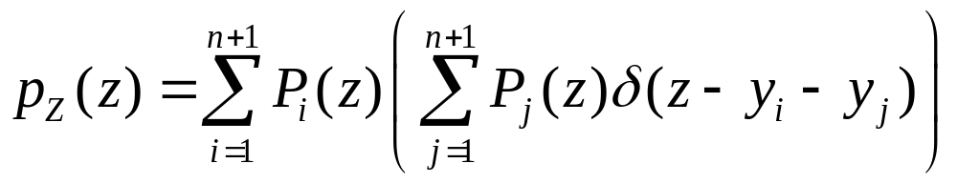
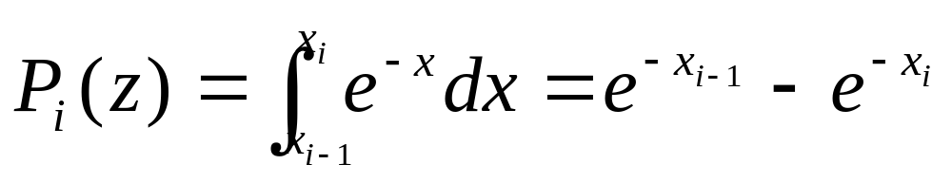
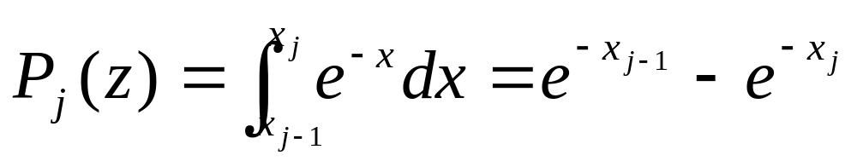
因此：
其中：

Slide 11
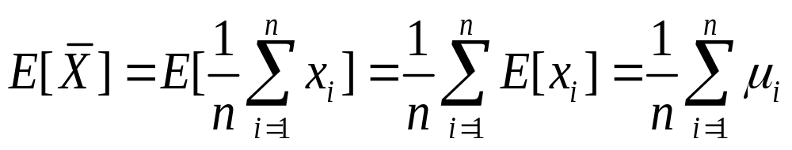
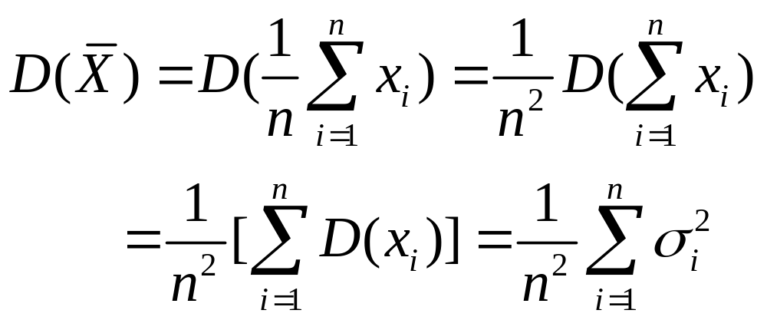
1.8
(1)解:

Slide 12
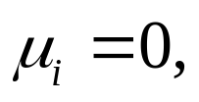
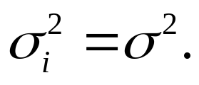

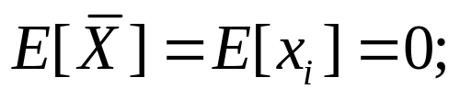
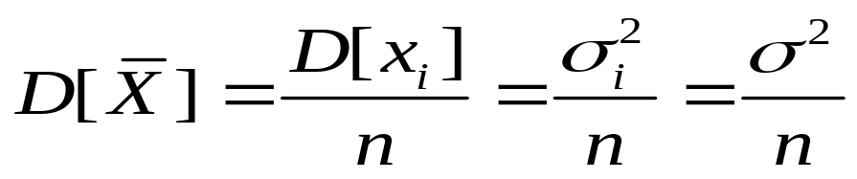
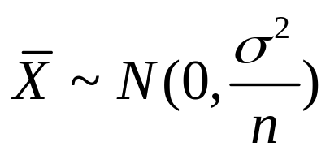
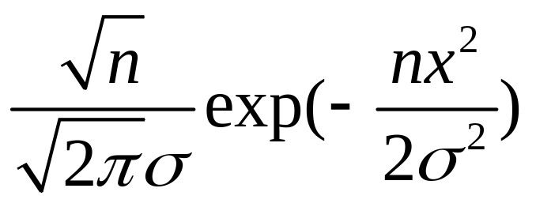
(2) 解法一：
根据题意：令
由于独立同分布的高斯变量的线性组合仍为高斯变量，所以 为高斯变量。
所以
的概率密度为

Slide 13
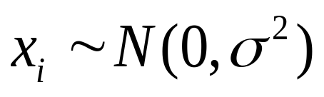
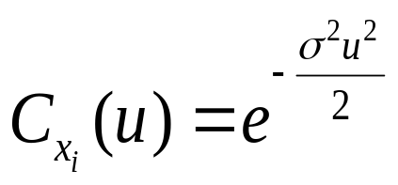
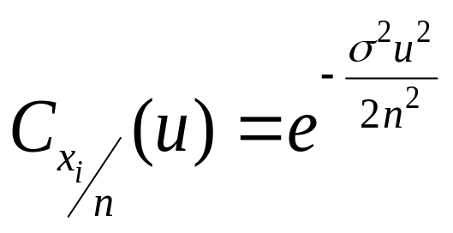
(2)解法二：从特征函数的角度来证明它是高斯随机变量。
因为
所以它的特征函数为
由性质可知：
根据两两相互独立的随机变量之和的特征函数等于各个随机变量的特征函数之积这一性质可得：

Slide 14


1.8
这样就可通过傅立叶反变换求它的密度函数
从表达式可看出，这是高斯随机变量的概率密度函数。

Slide 15

（3）解法一：
根据中心极限定理，无数个独立同分布的随机变量之和为高斯分布。所以 为近似高斯分布,而不是指数分布了。
解方法二:
可采用(2)的方法,先求特征函数,再求概率密度,由于计算复杂这里不累述.

Slide 16





1.10
解：
设
则反函数为：
则雅可比式为：
所以
求边缘概率密度得:

Slide 17





1.11
解： 由于 x, y是统计独立的，有
所以 x, y的联合概率密度函数为：
又因有
所以雅可比式为：

Slide 18



因此r, θ联合密度函数：
边缘概率密度函数为：

Slide 19







表述问题：
不完整解：
正确解答：

Slide 20



1.13 解：由
可得三个方程：
联解以上三个方程可得：

Slide 21


补充题
设随机变量X的均值为3,方差为2.定义新随机变量Y=-6X+22,试问随机变量X与Y是否正交?是否不相关?
解:
故X与Y是正交的.
故X与Y是相关的.

Slide 23





补充题2
随机变量X是拉普拉斯的,其概率密度函数和特征函数分别为:
求随机变量的均值和方差.
解:

Slide 24
§1-2

